Slide 1

Прогнозирование заболеваний человека на основе электрокардиограммы и методов машинного обучения
Российский национальный исследовательский медицинский университет имени Н.И. Пирогова
Кафедра биоинформатики

Slide 2
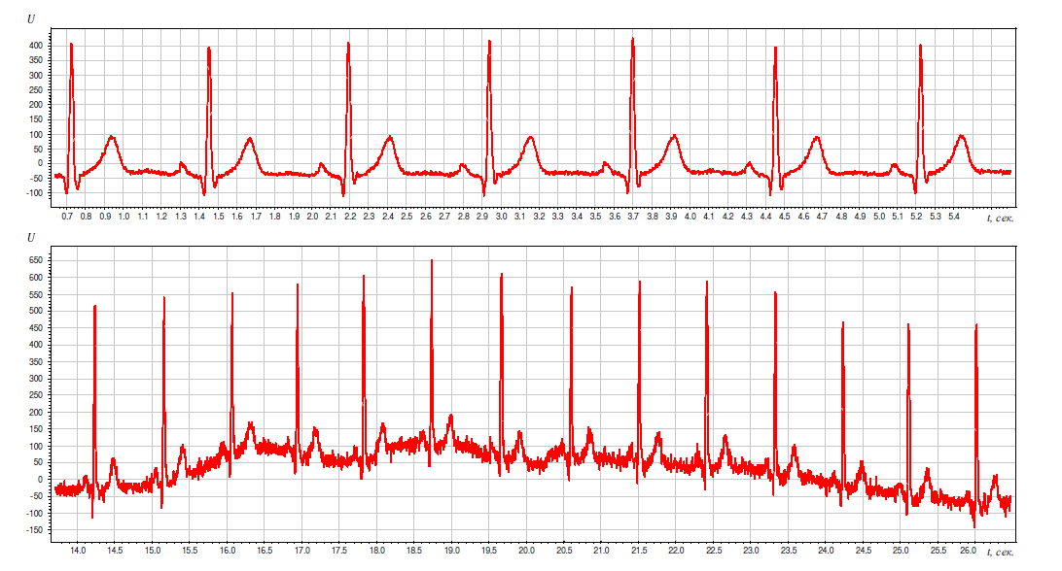
Электрокардиограммы для диагностики заболеваний сердца
В основе диагностики заболеваний сердца – многочисленные наблюдения за особенностями PQRST комплекса

Slide 3
Использование ЭКГ для диагностики заболеваний других органов. Метод кодограмм В.М. Успенского
ЭКГ может нести информация о функционировании не только сердца, но и всех систем организма;
Информация о заболевании может проявляться на любой его стадии, поэтому возможно ранняя диагностика;
Каждое заболевание может по своему модулировать ЭКГ сигнал;
Методы машинного обучения требуют использования набора признаков;
Метод кодограмм В.М. Успенского позволяет преобразовать ЭКГ в набор целочисленных признаков.

Slide 4
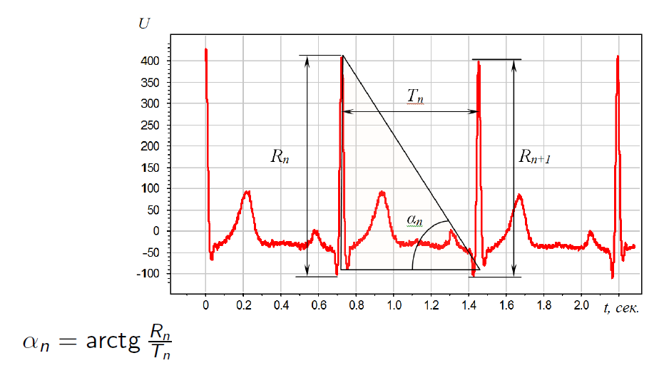
Метод кодограмм В.М. Успенского
Для диагностики заболеваний достаточно знаков приращений амплитуд R_{n+1}-R_{n}, интервалов T_{n+1}-T_{n} и углов α_{n+1} - α_{n}

Slide 5
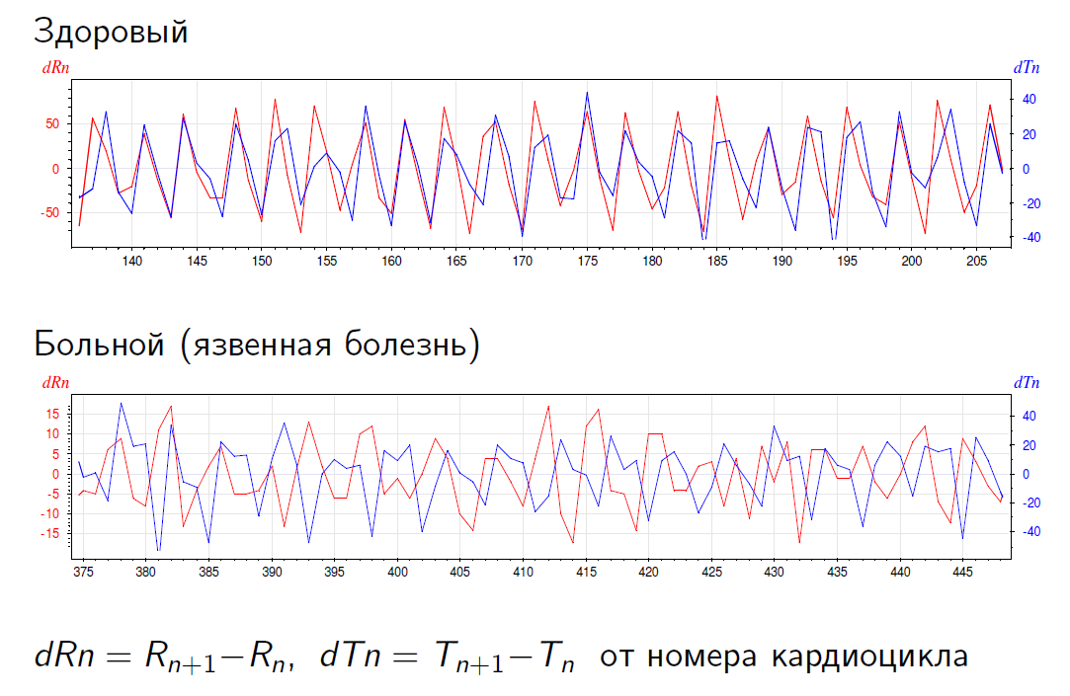
Метод кодограмм В.М. Успенского

Slide 6
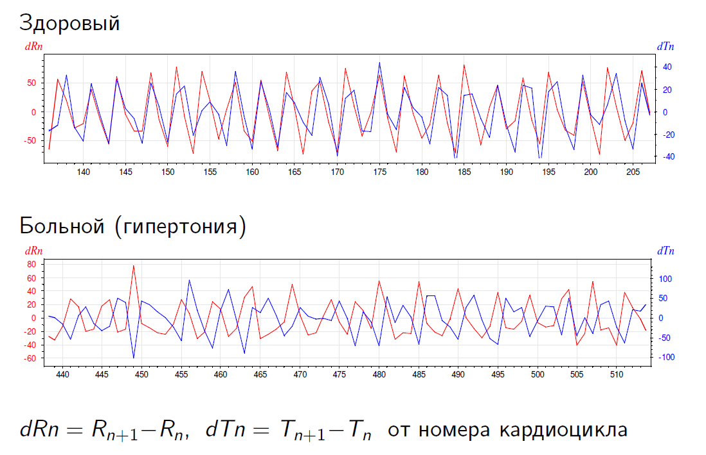
Метод кодограмм В.М. Успенского

Slide 7
Этапы предварительной обработки ЭКГ
Демодуляция – вычисление амплитуд, интервалов и углов по кардиограмме длиной 600 кардиоциклов;
Дискретизация – перевод в кодограмму – 599-символьную строку в 6-ти буквенном алфавите
Векторизация – перевод в вектор 6³ = 216 частот триграмм

Slide 8
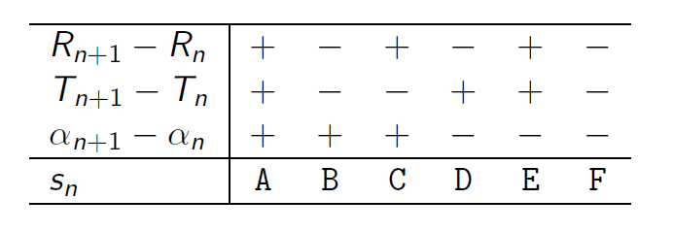
Дискретизация ЭКГ сигнала
Вход – последовательность амплитуд, интервалов и углов по кардиограмме длиной 600 кардиоциклов
Выход – кодограмма - последовательность символов алфавита {A,B,C,D,E,F}

Slide 9
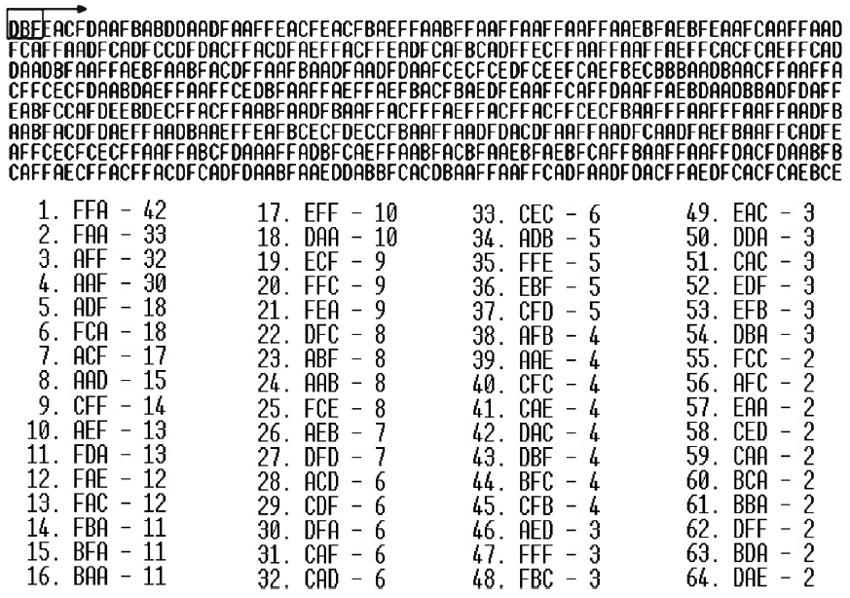
Векторизация кодограмм ЭКГ сигнала
Вход – кодограмма
Выход – вектор частот n = 6³ = 216 триграмм x = (x¹, ..., x^{n}), x^{j} – сколько раз j-я триграмма встретилась в кодограмме

Slide 10
Доступные данные по триграммам и заболеваниям
 | N pos | N neg
Венозная дисциркуляторная энцефалопатия (ВДЭ) | 697 | 198
Желчекаменная болезнь (ЖКЭ) | 278 | 198
Ишемическая болезнь (ИБЭ) | 1269 | 198
Узловой зоб щитовидной железы (УЩЭ) | 751 | 198
Язвенная болезнь (ЯБЭ) | 789 | 198
class | FFA | FAA | AFF | ADF | FCA | ACF
N | 0 | 0 | 0 | 10 | 0 | 2
Y1 | 0 | 0 | 0 | 10 | 1 | 5
N | 0 | 0 | 0 | 18 | 0 | 20
Y1 | 0 | 0 | 1 | 0 | 0 | 0
N | 0 | 0 | 1 | 1 | 0 | 3
Y2 | 0 | 0 | 1 | 1 | 1 | 4
N | 0 | 0 | 1 | 1 | 1 | 7
N | 0 | 0 | 1 | 2 | 0 | 0
Y5 | 0 | 0 | 1 | 5 | 0 | 1
N | 0 | 0 | 1 | 5 | 1 | 21

